Slide 1
BLI ETT TILLSAMMANS MED FC ASSYRISKA
FC Assyriska startade upp sin ungdomssektion våren 2025 där vår absolut största pelare var 100% tillbaka till barnen, vilket innebär att all form av medlemsavgift går tillbaka till barnen i träningskit, matchkit, samt avgifter till förbund för att överhuvudtaget få träna och spela match. Idag finansieras resterande av ledare och privatpersoner, men för att klubben ska kunna fortsätta växa, nå sina mål och ge barnen möjligheten att resa runt i landet, kommer ni företagare att spela en avgörande roll i klubbens visioner. FC Assyriska ska vara en mötesplats för barn från Örebros alla olika stadsdelar och inte bara i sitt närområde. Under uppstarten har man lyckats sammanfoga barn från olika stadsdelar som idag möts och gläds tillsammans i klubbens färger. FC Assyriskas fokus är att skapa en miljö där glädje, gemenskap och utveckling står i centrum. Här handlar det inte bara om att vinna matcher, utan om att ha kul, lära sig nya saker och växa både som spelare och medmänniska. Vi tror på att fotboll är mer än bara en sport – det är en plats för alla att känna sig delaktiga, skapa nya vänner och utmana sig själva på ett positivt sätt. Vår filosofi är enkel – fotboll ska vara roligt, men också utvecklande. Vi vill skapa en stark gemenskap där alla känner sig delaktiga och där vi tillsammans kan sträva mot att bli bättre både på och utanför planen. Tillsammans är vi starka både som spelare och medmänniskor.

Slide 2
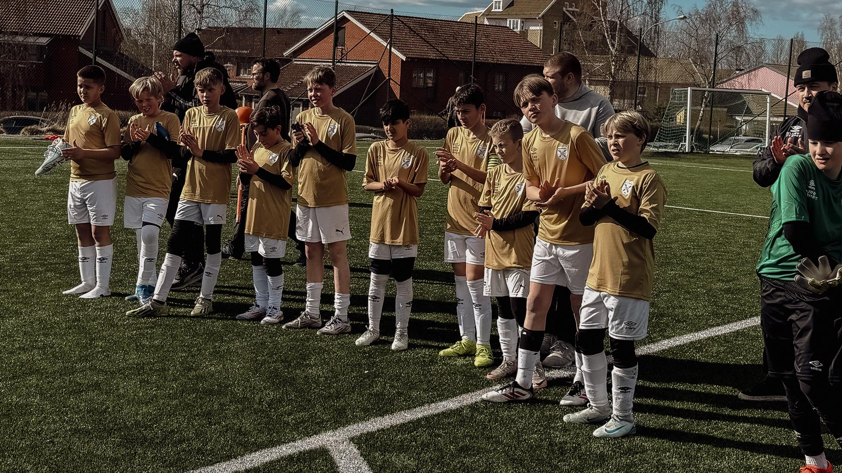
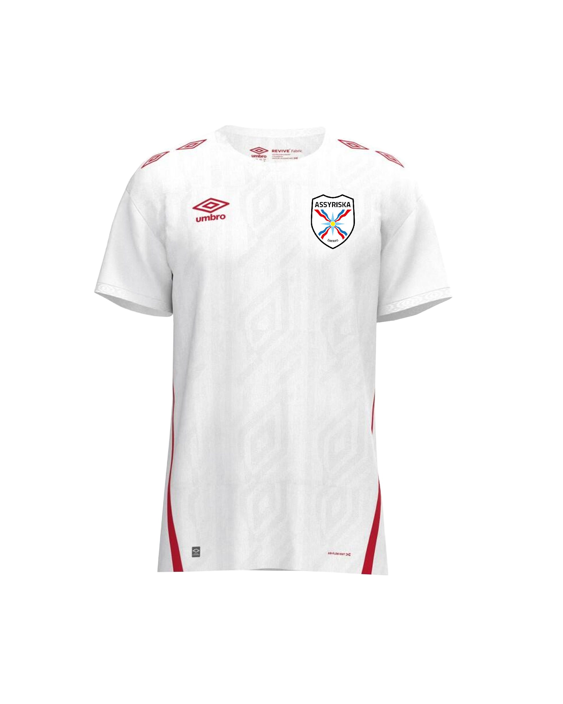
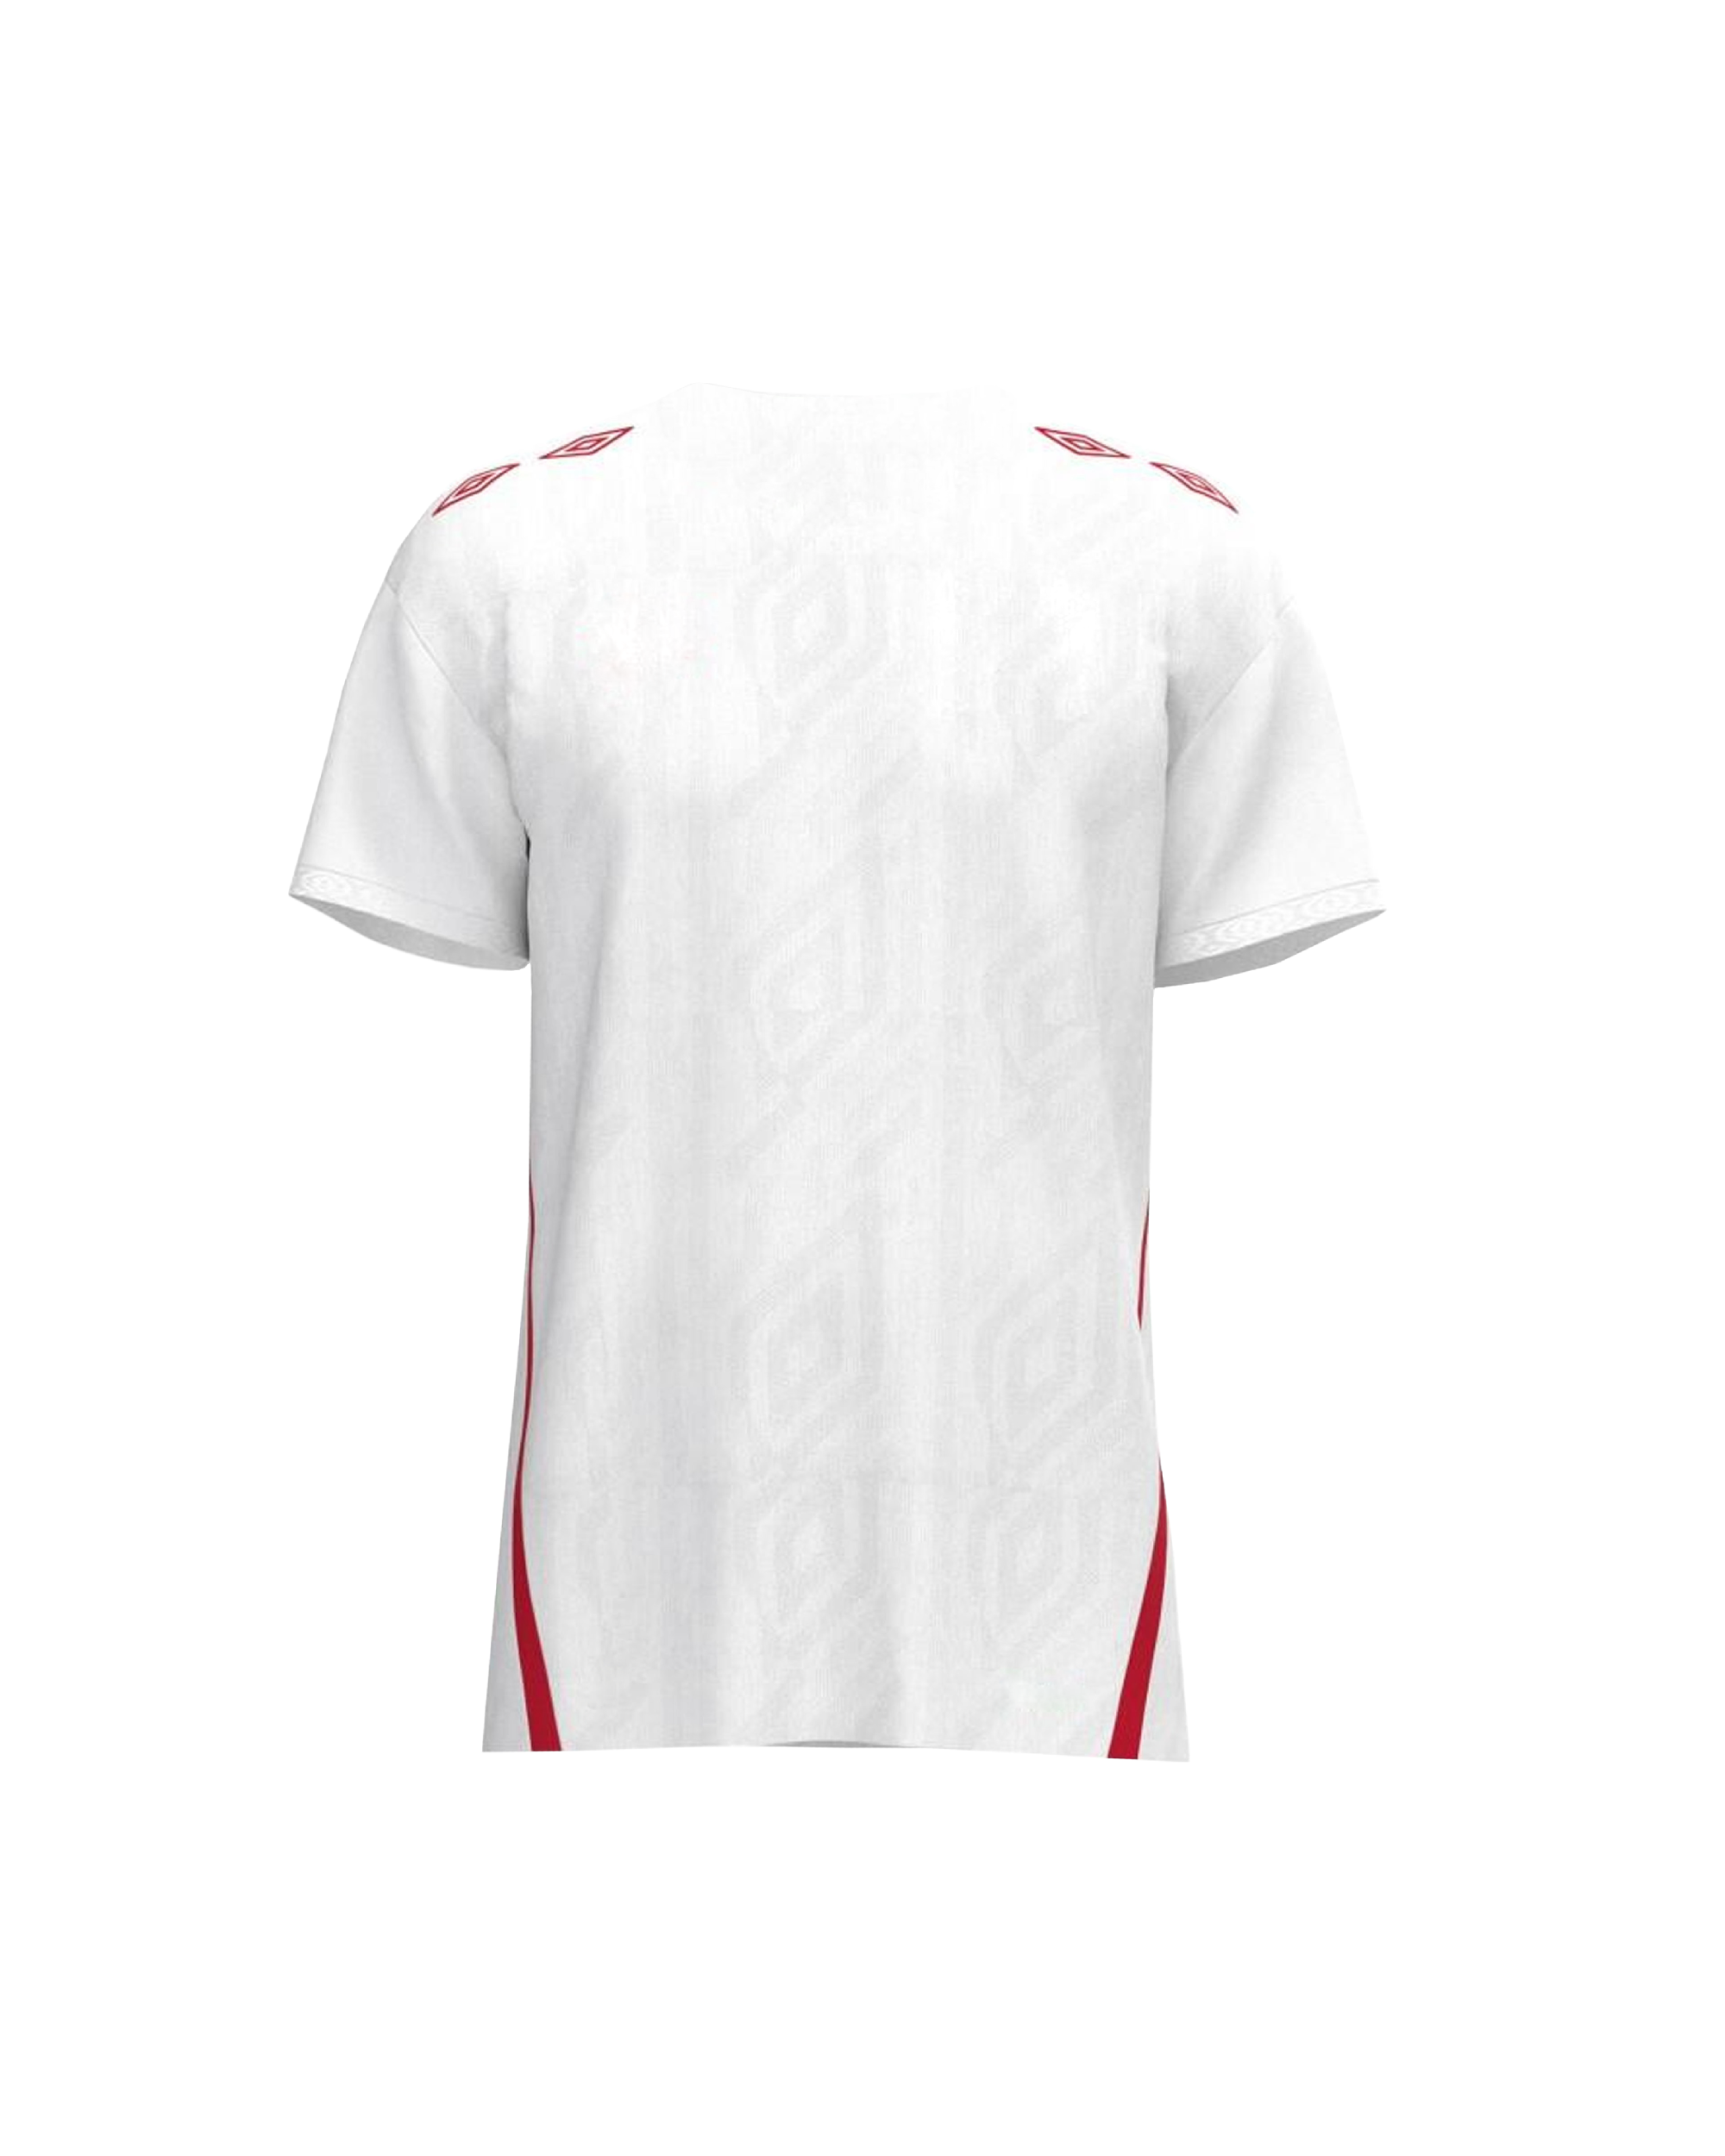
GULD 15.000KR
MATCHTRÖJA: PLATS A (CENTRERAD PÅ MAGE)
EXPONERING PÅ LAGET.SE SOM HUVUDSPONSOR
EXPONERING PÅ VÅRA SOCIALA MEDIER
FÖRETAGETS NAMN PÅ EN AV VÅRA MATCHCAMPER
SPECIALDESIGNAD TRÖJA
B
A
SILVER 10.000KR
MATCHTRÖJA: PLATS B (RYGG ÖVER/UNDER SIFFRA ALT AXLAR)
EXPONERING PÅ LAGET.SE SOM SPONSOR
EXPONERING PÅ VÅRA SOCIALA MEDIER
B
FC ASSYRISKA 2025

Slide 3
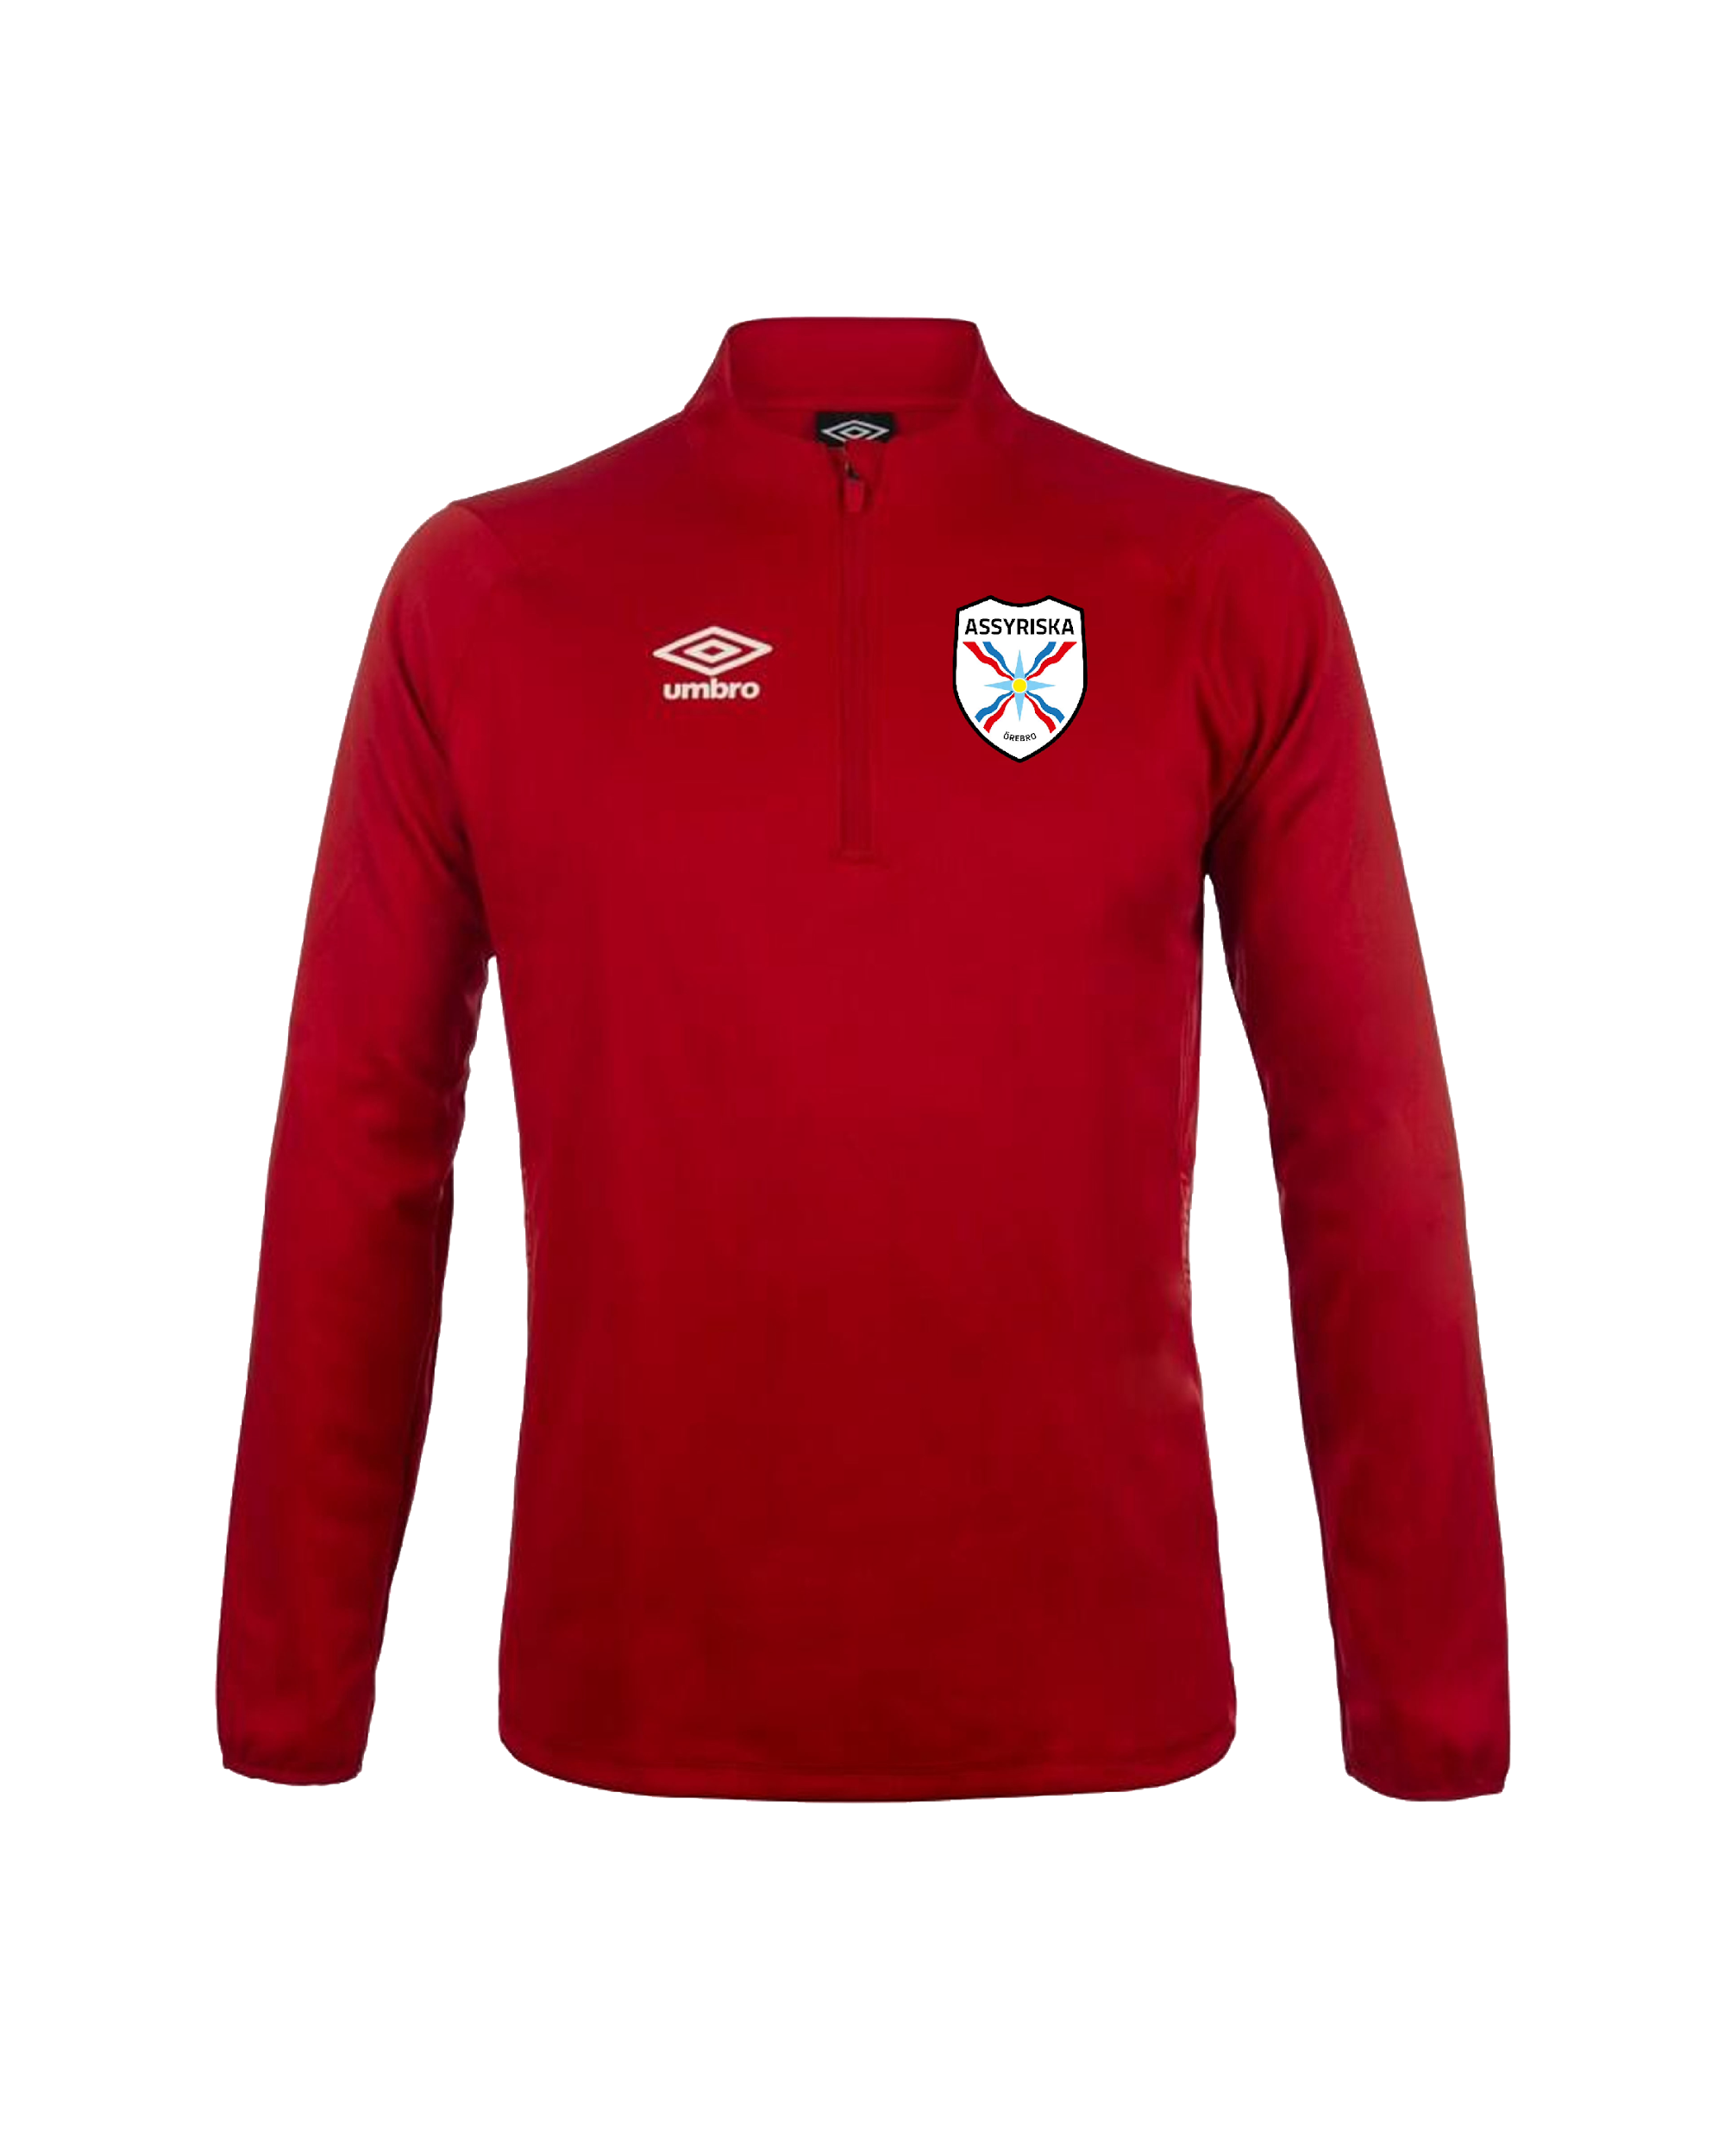
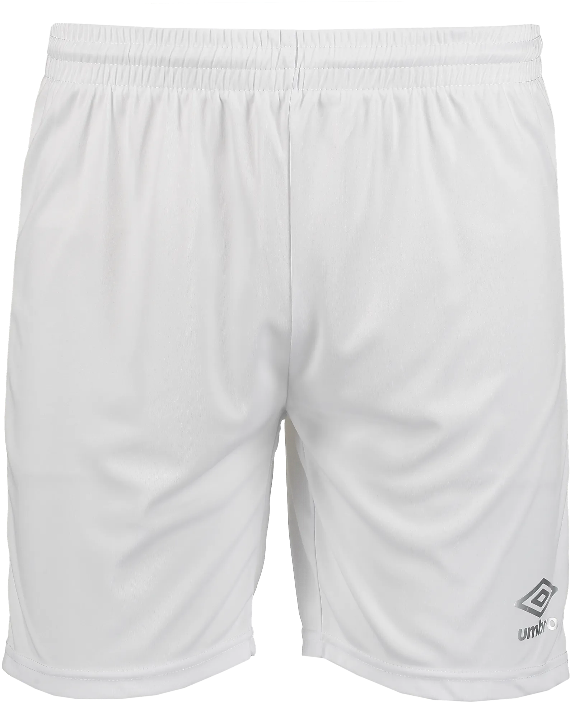
BRONS 3.000KR
MATCHTRÖJA: PLATS C (SHORTS FRAM ALT ÄRMAR)
EXPONERING PÅ LAGET.SE SOM SPONSOR
EXPONERING PÅ VÅRA SOCIALA MEDIER
C
D
OVERALL 5.000KR
EXPONERING PÅ OVERALLEN PLATS D
EXPONERING PÅ LAGET.SE SOM SPONSOR
EXPONERING PÅ VÅRA SOCIALA MEDIER
C
FC ASSYRISKA 2025

Slide 4
KONTAKTUPPGIFTER
ungdom@fcassyriska.se
FC ASSYRISKA 2025

